Slide 1
Neuropathies canalaires de l’épaule et des membres supérieurs
F. Wang
Bloc 2 master en kinésithérapie du sport

Slide 2
Neuropathies canalaires de l’épaule et des membres supérieurs
1 : Cyclisme
2 : Montagne et sac à dos
3 : TOS et natation
4 : Musculation/haltérophilie
5 : Handisport

Slide 3
Neuropathies canalaires de l’épaule et des membres supérieurs
1 : Cyclisme
2 : Montagne et sac à dos
3 : TOS et natation
4 : Musculation/haltérophilie
5 : Handisport

Slide 4
Cyclisme
Appui du poignet sur le guidon (syndromes du canal carpien et du canal de Guyon)
Conflit avec la selle (nerf honteux interne)

Slide 5
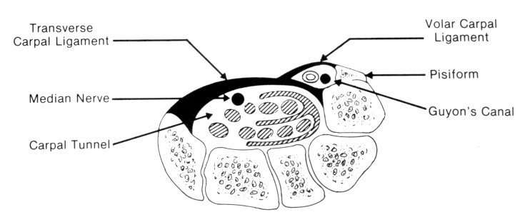
Syndrome du canal carpien
Epidémiologie - 70% de femmes - bilatéral dans 50% des cas - main dominante plus souvent atteinte (66%) - pic d’incidence entre 40 et 60 ans (exceptionnellement chez l’enfant) - prévalence entre 3 et 5% - 120.000 intervention en France/an - maladie professionnelle

Slide 6
Syndrome du canal carpien
Mécanismes
Augmentation de la pression intracanalaire - position du poignet - diminution de l’espace du canal carpien
Oédème par stase veineuse
Ischémie et altération de la conduction du nerf médian
Étiologie
Connu depuis 1865 sur le plan clinique (Paget) et 1913 sur le plan anatomique (autopsie de Marie et Foix)
Compression chronique (et parfois aiguë) du nerf médian dans le canal carpien
Très souvent idiopathique

Slide 7
Syndrome du canal carpien
Étiologie
Facteurs prédisposants : réduction de l’espace du canal carpien
ténosynovite des fléchisseurs des doigts dans la PR (23-70% des patients)
Cal hypertrophique et remaniements dégénératifs des fractures du poignet
tophi goutteux
kyste arthrosynovial, tumeur, anévrysme

Slide 8
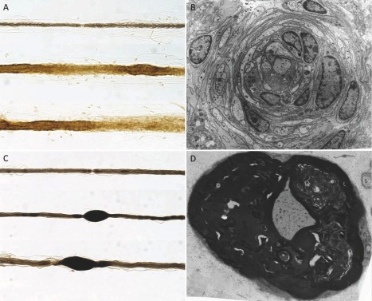
Syndrome du canal carpien
Étiologie
Augmentation de la susceptibilité nerveuse à la pression
diabète (sans PNP : 14% ; avec PNP : 30%)
neuropathie tomaculaire (100% des patients)
A-B : CMT1A
C-D : HNPP

Slide 9
Syndrome du canal carpien
Étiologie
Divers - grossesse, lactation - obésité - hypothyroïdie (rarement l’hyperthyroïdie) par accumulation de tissu myxœdémateux - amyloïdose primaire (substance amyloïde) - IRC et dialyse par accumulation de β2-microglobuline - infections : lyme, arthrite
- sténose congénitale du canal carpien

Slide 10
Syndrome du canal carpien
Étiologie
Travail manuel lourd et/ou répétitif - flexion-extension ou torsion répétée du poignet
- utilisation répétée de la pince pouce index - appui prolongé ou anormal sur la main (vélo) - activité répétitive des doigts - activité de préhension forcée - vibrations

Slide 11
Syndrome du canal carpien
Étiologie
Canal carpien aigu
fracture de Pouteau Colles et luxation du poignet (semi- lunaire), AR avec hyperflexion du poignet contre le volant (symptômes dans la semaine qui suit l’accident)
hématome (hémophiles, anticoagulant)
infection (ténosynovite suppurative aiguë)
exacerbation aiguë d’une PR
travail manuel lourd inhabituel (probablement chez des patients qui ont un facteur prédisposant)

Slide 12
Syndrome du canal carpien
Clinique
De loin la neuropathie tronculaire focale la plus fréquente
Début le plus souvent insidieux
Acroparesthésies
fourmillements, picotements, engourdissements, décharges électriques - dans le territoire digital du nerf médian (R1-R4, R3, R2-R3, dans tous les doigts, dans tous les doigts sauf R5 quand on réinterroge les patients)
d’abord matinales, puis nocturnes, durant certaines activités ensuite (clouer, conduire un véhicule, lire, peindre, tricoter...) et enfin permanentes

Slide 13
Syndrome du canal carpien
Clinique
Douleurs (crampe, endolorissement) :
- poignet, avant-bras, bras et région scapulaire
- parfois augmentées par la flexion du poignet et améliorées par le secouement de la main ou fle/ext répétées des doigts
Phénomène de Raynaud et raideur des doigts à la mobilisation (rare)
Déficit sensitif (sensibilité tactile légère et/ou à la piqûre)
- maximum à l’extrémité des doigts (surtout R2 ou R3), - rechercher un split R4
- absent chez 20-50% des patients
- parfois hyperesthésie
- Déficit moteur modéré fréquent (pince pouce-index) et atrophie thénarienne tardive (cas sévères)

Slide 14
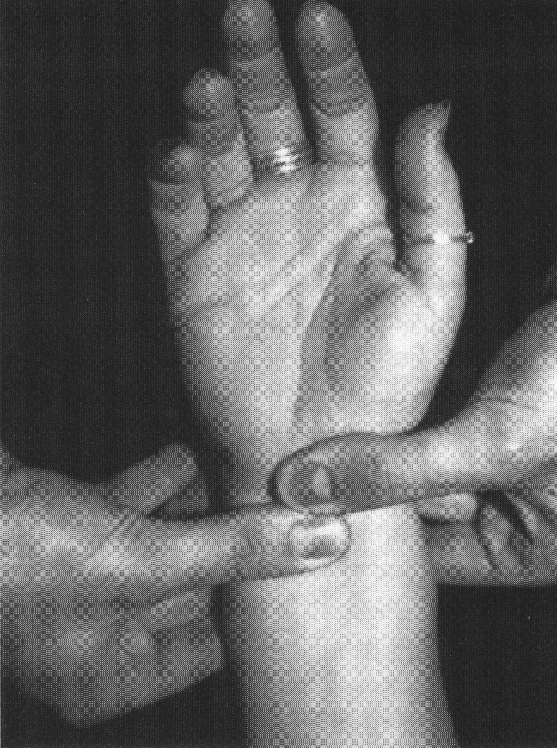
Syndrome du canal carpien
Clinique
Tinel, Phalen et Phalen inversé : nombreux F+ et F-
Test de compression carpienne (30’’) : sensibilité 87%, spécificité 90%

Slide 15
Syndrome du canal carpien
SCC
C6
C7
Biceps brachial
Triceps brachial
Brachioradial
Rond pronateur
Fléchisseur
radial
du carpe
Thénariens
AV
AV
AR

Slide 16
Syndrome du canal carpien
Diagnostic différentiel
Radiculopathie C6-C7
- paresthésies de la face dorsale des doigts rarement bilatérales et aggravées la nuit
- douleurs cervicales et thoraciques améliorées par le repos et aggravées par le valsalva
- jamais de split R4
- jamais de déficit moteur des muscles thénariens
- ROT pathologiques

Slide 17
Syndrome du canal carpien
Diagnostic différentiel
Syndrome de Raynaud - troubles sensitifs de tous les doigts aggravés par le froid
Algoneurodystrophie – SDRC
TOS
Syndromes canalaires du nerf médian au coude (déficit flex P2,P3 de R2,R3 (« main de prédicateur »), pron. de l’AB et de la flex du poignet)

Slide 18
Syndrome du canal carpien
Diagnostic différentiel
Pathologie centrale
lacunes ou embolies thalamiques (paresthésies constantes y compris souvent autour de la bouche)
AIT dans le territoire de la carotide
épilepsie focale
migraines

Slide 19
ENMG : Syndrome du canal carpien
Stratégie - confirmer la lésion focale du nerf médian dans le CC
- préciser la sévérité : modérée, moyenne, sévère, totale
Anomalies attendues
- ralentissement focal de la conduction nerveuse du nerf médian à travers le canal carpien
- EMG :
signes neurogènes au niveau du m. abductor pollicis brevis (formes moyenne et sévère)
Pamètres normaux attendus
- ENMG dans les autres territoires tronculaires

Slide 20
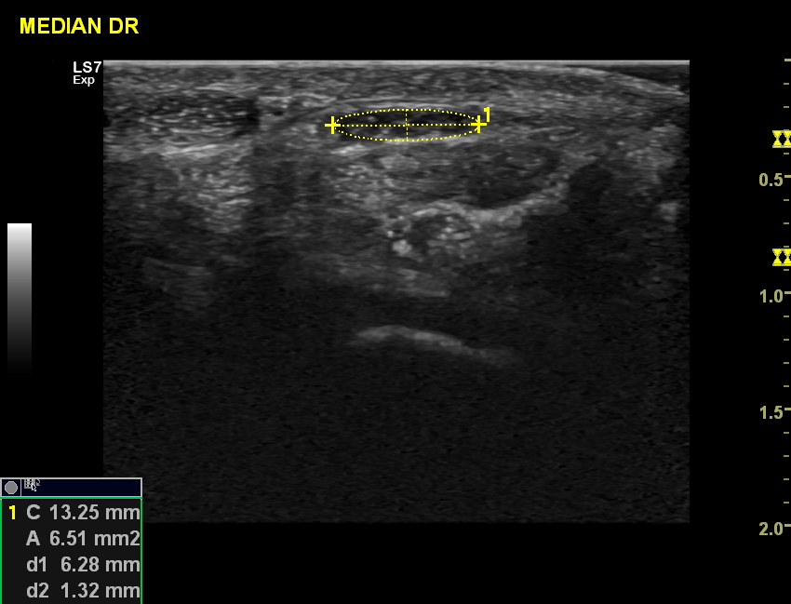
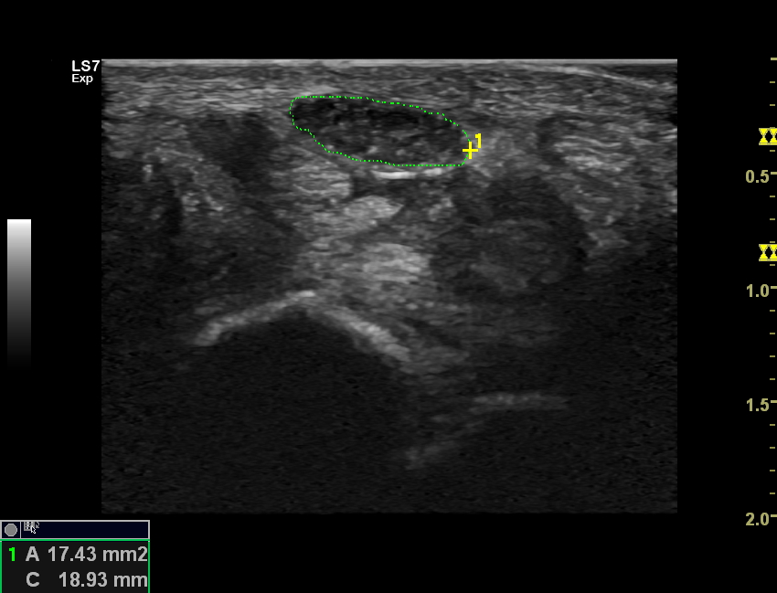
Syndrome du canal carpien
Absence de neuropathie
Absence de sensitive,
LDM = 6,7 ms

Slide 21
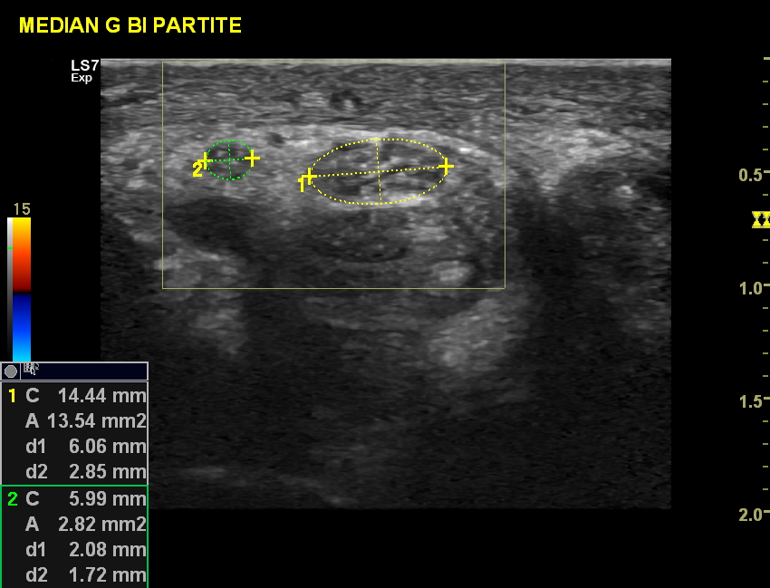
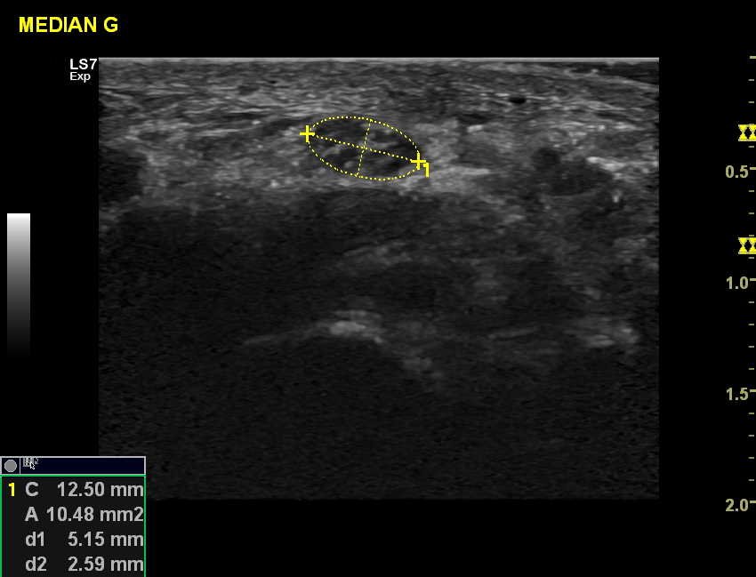
Syndrome du canal carpien
Absence de sensitive,
LDM = 6,1 ms
Absence de sensitive,
LDM = 13 ms
ENMG et écho sont complémentaires

Slide 22
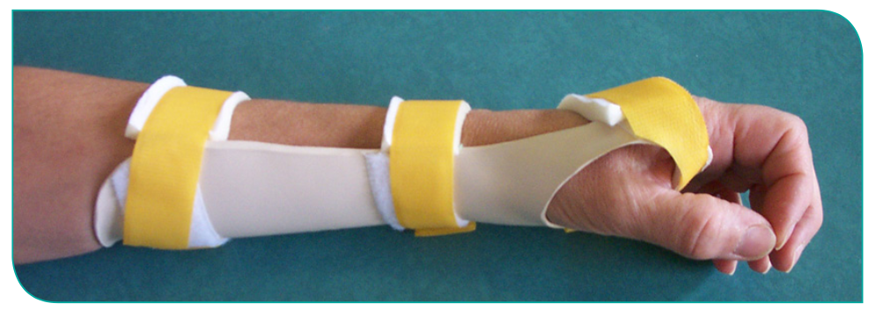
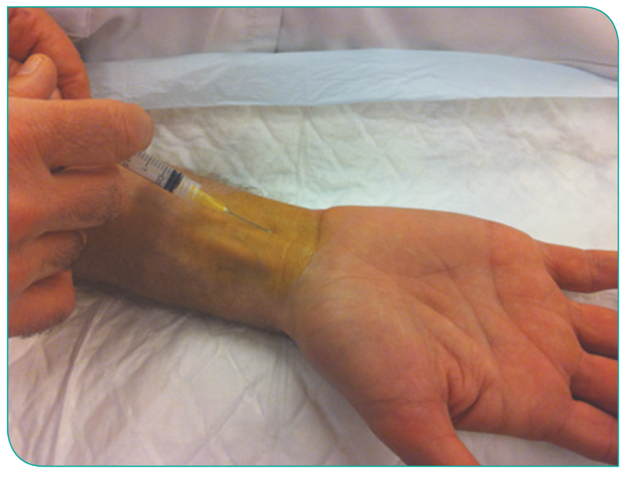
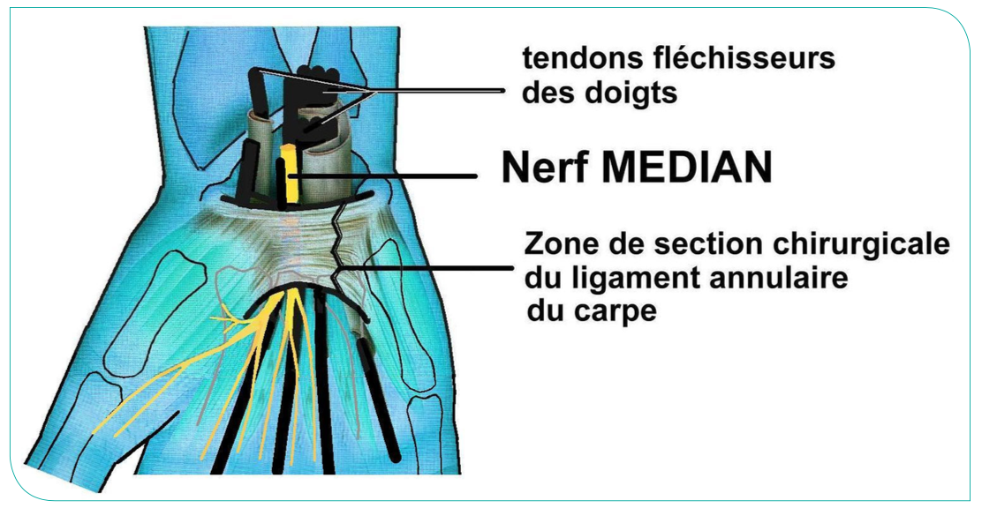
Syndrome du canal carpien
Traitement
- aménagement du poste de travail ou modification du geste sportif
- attelle à porter la nuit (3 mois)
- 1 à 2 infiltrations espacées de 3 à 6 mois
- chirurgie : première intervention en 1933 à la Mayo Clinic
Chirurgie
conventionnelle
(à ciel ouvert)
ou endoscopique

Slide 23
Syndrome du canal carpien
Traitement
Indications de la chirurgie : - trouble objectif de la sensibilité - faiblesse ou amyotrophie des muscles thénariens externes - perte axonale à l’ENMG - échec du traitement conservateur
Chirurgie
conventionnelle
(à ciel ouvert)
ou endoscopique

Slide 24
Syndrome du canal carpien
Traitement
Cas particuliers :
grossesse : attelle, 1 à 2 infiltrations
hypothyroïdie et acromégalie : traitement conservateur + traitement de l’endocrinopathie, chirurgie en cas d’échec
canal carpien aigu : chirurgie immédiate

Slide 25
Syndrome du canal carpien
Rééducation post-chirurgicale (Cochrane)
Preuves limitées et de faible qualité pour le bénéfice des traitements étudiés : - immobilisation avec une orthèse du poignet (attelle) - utilisation de pansements après l'intervention chirurgicale - exercice physique - cryothérapie - combinaisons de différents types de rééducation de la main - thérapie au laser - les traitements électriques - désensibilisation de la cicatrice - arnica

Slide 26
Syndrome du canal carpien et kiné
Pendant le traitement conservateur
- techniques de mobilisations articulaires et tissulaires - techniques de mobilisations/glissements des nerfs
- elle diminue(rait) l’irritabilité du nerf - La preuve de l’efficacité des techniques de mobilisation reste limitée
Après intervention chirurgicale conventionnelle - massages trophiques et circulatoires, assouplir la cicatrice - mobilisation P -> AA -> A (antépulsion du pouce) - ergothérapie ++
Après intervention chirurgicale endoscopique - massages et mobilisation A immédiate - ergothérapie ++

Slide 27
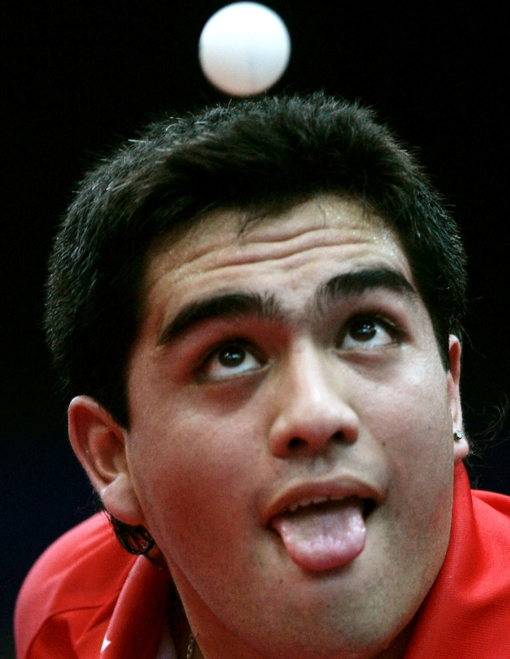
SCC et le sport
Cyclisme, tennis, golf : augmentation de l’incidence
Acromégalie = FF du SCC et des atteintes multicanalaires
Dopage à l’hormone de croissance - littérature : 1 cas de SCC et 1 cas de SCC + ulnaire au coude - sport, hormone de croissance ou les 2 ?
STH à visée thérapeutique => incidence accrue pour : SCC, gynécomastie et hyperglycémie (réversible à l’arrêt du traitement)

Slide 28
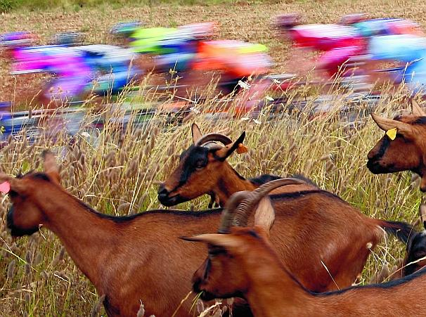
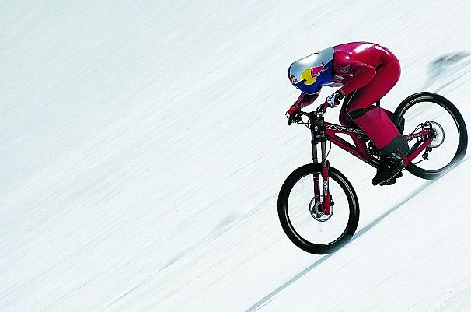
Appui du poignet sur le guidon
ENMG/évaluation clinique, avant/après 6 J de vélo
(650 Km), chez 14 coureurs (28 mains) - 36% avec des paresthésies ulnaires après les 6 jours - allongement de la LDM évoquée sur le 1er I.O. - aggravation d’un SCC chez 3 coureurs - nouveau SCC chez un coureur après la course
Compression externe + kyste le plus souvent

Slide 29
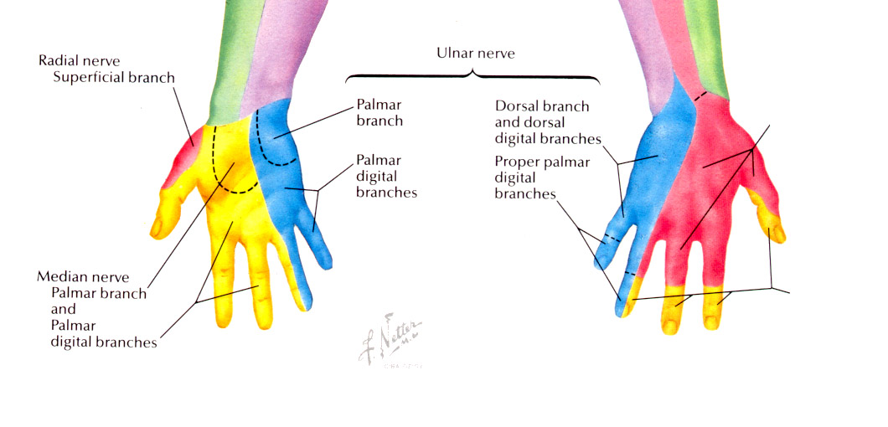
Nerf ulnaire
Anatomie : branches du nerf ulnaire bras : 0 avant-bras m. FCU (10 cm sous l’épitrochlée) m. fléchisseur profond des doigts branche cutanée palmaire branche cutanée dorsale (5 cm au dessus du poignet) poignet branche terminale superficielle branche profonde

Slide 30
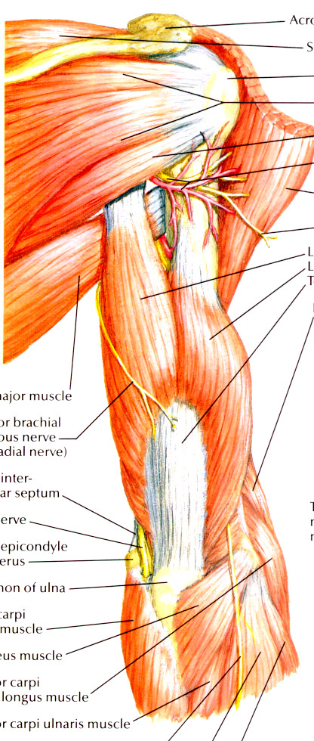
Nerf ulnaire
10 sites de compression 1) chef médial du triceps 2) au-dessus du coude, au septum intermusculaire, au niveau de l’arcade de Struthers (structure fibreuse présente chez 70% des sujets et qui entraîne parfois une gène au coulissement du nerf lors des mouvements de fle/ext du coude) ≠ du ligament de Struthers qui prolonge l’éperon osseux (1% des sujets) responsable d’une compression de nerf médian.

Slide 31
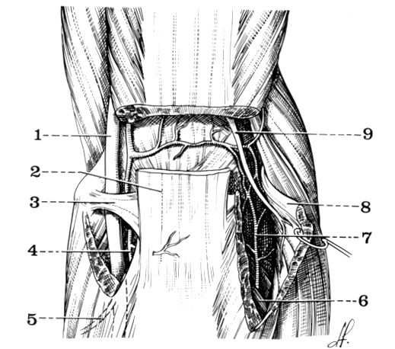
Nerf ulnaire
10 sites de compression 3) gouttière épitrochléo- olécrânienne (bandelette EO)
4) à l’entrée ou dans le tunnel cubital par l’arcade fibreuse du m. flexor carpi ulnaris (rétinaculum du tunnel cubital) 5) au point de sortie du nerf du muscle fléchisseur ulnaire du carpe (FUC). Lésion par le fascia d’Amadio qui s’étend sur le FUC et le septum qui sépare le FUC du m. fléchisseur commun profond (à 5-7 cm de l’ épitrochlée)
3) et 4) = 90% des compressions

Slide 32
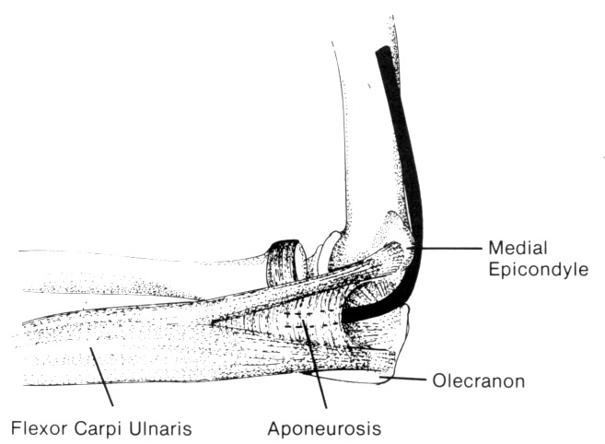
Nerf ulnaire
10 sites de compression 3) gouttière épitrochléo- olécrânienne (bandelette EO)
4) à l’entrée ou dans le tunnel cubital par l’arcade fibreuse du m. flexor carpi ulnaris (rétinaculum du tunnel cubital) 5) au point de sortie du nerf du muscle fléchisseur ulnaire du carpe (FUC). Lésion par le fascia d’Amadio qui s’étend sur le FUC et le septum qui sépare le FUC du m. fléchisseur commun profond (à 5-7 cm de l’ épitrochlée)
3) et 4) = 90% des compressions

Slide 33
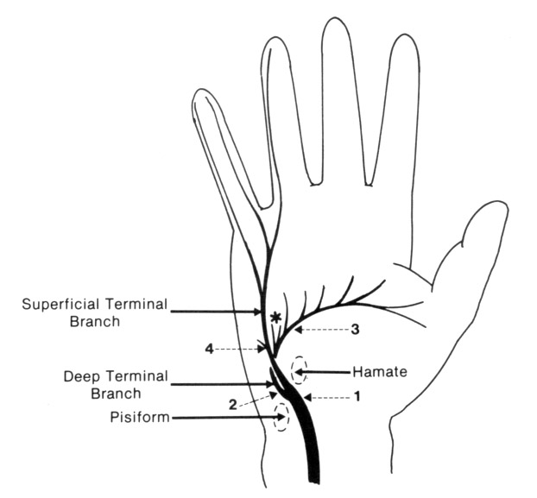
Nerf ulnaire
10 sites de compression 6) dans le canal de Guyon (br. mot. pfde + br. mot. hypoth. + br. sensi. superf.) 7) à la sortie du canal de Guyon ou dans le m. court palmaire (br. sensi. superf.) 8) en amont de l’émergence de la br. mot. hypoth.
(br. mot. pfde + br. mot. hypoth.) 9) en aval de l’émergence de la br. mot. hypoth.
(br. mot. pfde) 10) lésion distale de la br. mot. pfde (m. 1er I.O. et adducteur du pouce)

Slide 34
Nerf ulnaire et syn. du canal de Guyon
Innervation sensitive : R4R5
Adduction et abduction des doigts: m. interosseux
Flexion de P1 et extension de P2-P3 de R4 et R5 : lombricaux…

Slide 35
Nerf ulnaire
Uln
coude
Guyon
C8
TOS
Fléchisseur ulnaire du carpe
Extenseur propre de l’index
Hypothénariens
Thénariens
Interosseux
AV
AV
AV
AV

Slide 36
Neuropathies canalaires de l’épaule et des membres supérieurs
1 : Cyclisme
2 : Montagne et sac à dos
3 : TOS et natation
4 : Musculation/haltérophilie
5 : Handisport

Slide 37
Montagne et sacs à dos
Etirement et/ou compression (plexus brachial supérieur, nerf sus-scapulaire, nerf thoracique long, nerf spinal accessoire)

Slide 38
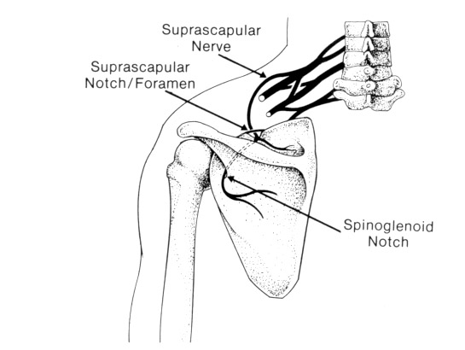
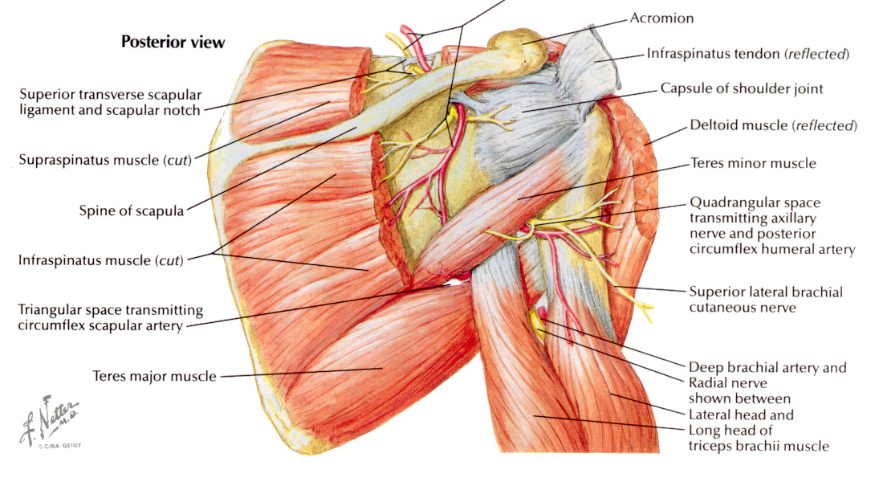
Nerf sus-scapulaire
Rotation externe : m. sous-épineux
Abduction du bras : m. sus-épineux
Rameaux sensitifs articulaires

Slide 39
Nerf sus-scapulaire
Diagnostic différentiel - PSH avec parfois rupture tendineuse et amyotrophie de non-usage
- Radiculopathies C5, C6
Exploration complémentaire - Arthroscan, IRM (kyste ?)
- ENMG

Slide 40
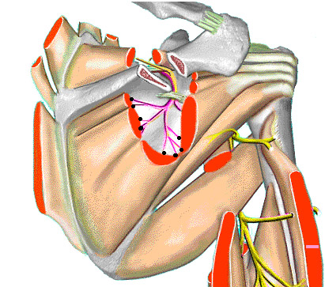
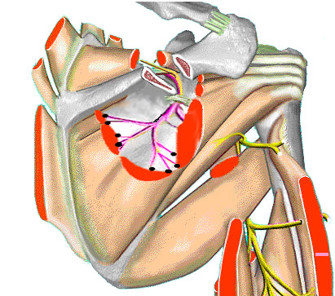
Nerf sus-scapulaire
Tennis et Volley-ball
rétropulsion horizontale du moignon avec rotation externe du bras (phase initiale du service).

Slide 41
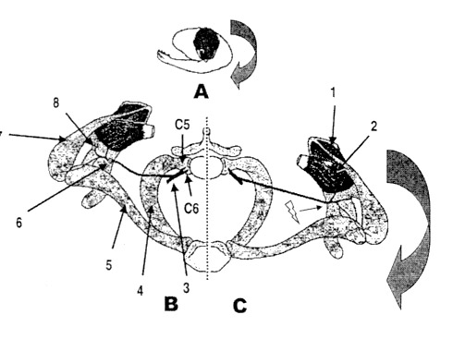
Nerf sus-scapulaire
Tennis et Volley-ball
antépulsion du moignon avec rotation interne du bras (phase terminale du service du smash) plaquent le nerf sur le ligament coracoïdien ou le tranchant de l’échancrure
adduction horizontale (revers au tennis) : le nerf est tendu comme un élastique entre son origine cervicobrachiale et l’échancrure coracoïdienne

Slide 42
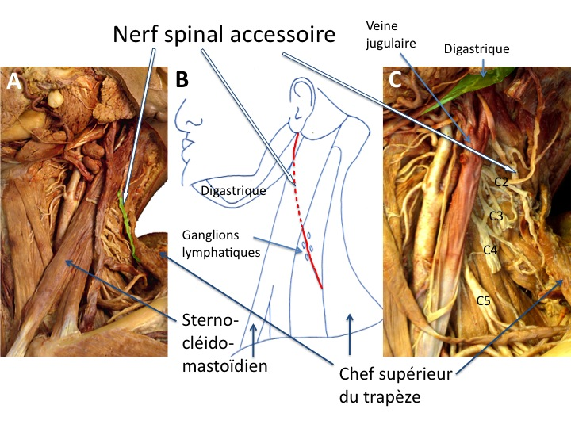
Nerf spinal accessoire

Slide 43
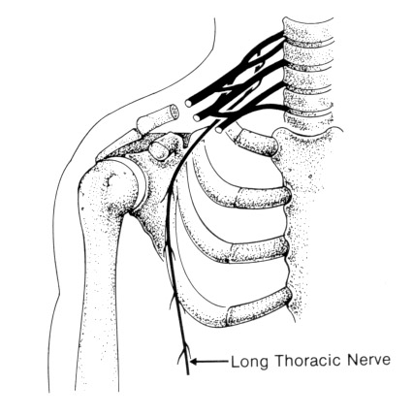
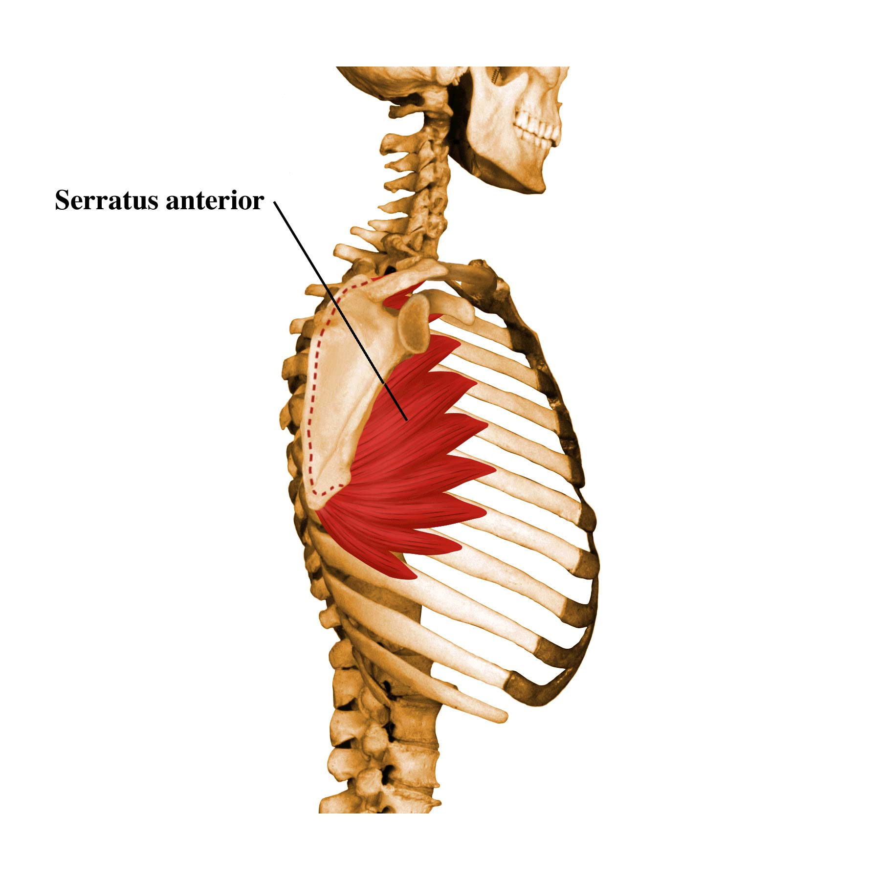
Nerf thoracique long
Issu des branches ventrales des 5e, 6e et 7e nerfs rachidiens cervicaux

Slide 44
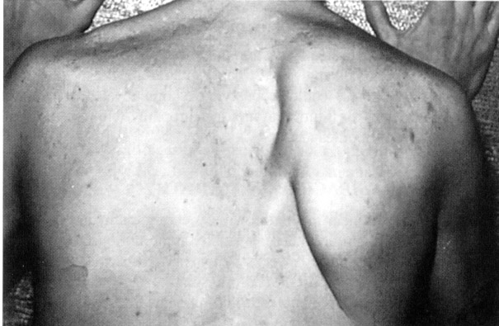
Nerf thoracique long

Slide 45
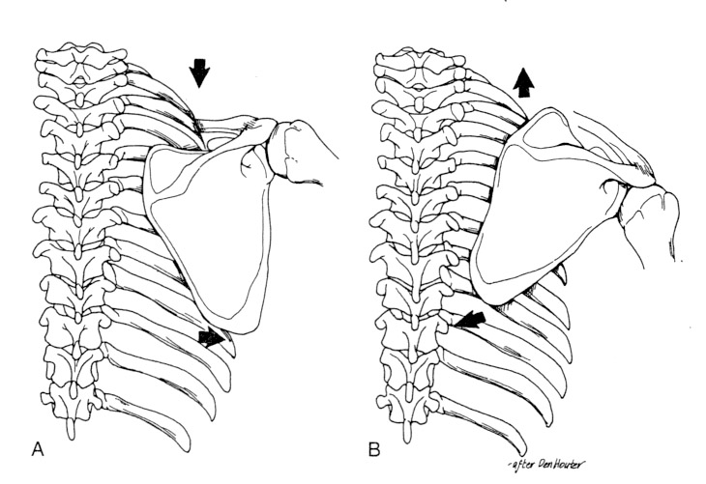
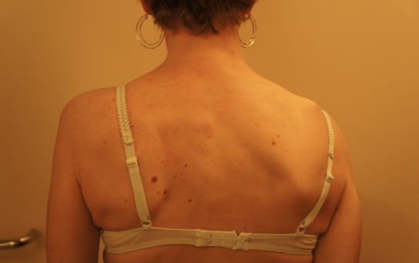
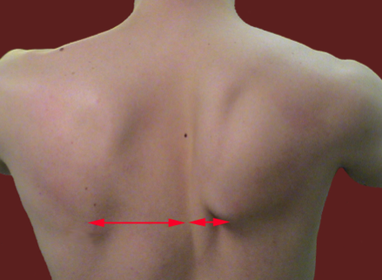
Lésion du n. spinal
Lésion du n. de Charles Bell

Slide 46
Nerf thoracique long
Diagnostic différentiel - Faiblesse (d’origine nerveuse ou non )du trapèze
- Dystrophie musculaire
- Radiculopathie C7
- Fracture de l’omoplate avec désinsertion du m. grand dentelé
ENMG
- Électrode aiguille au niveau des digitations costales
- Stimulation au point d’Erb

Slide 47
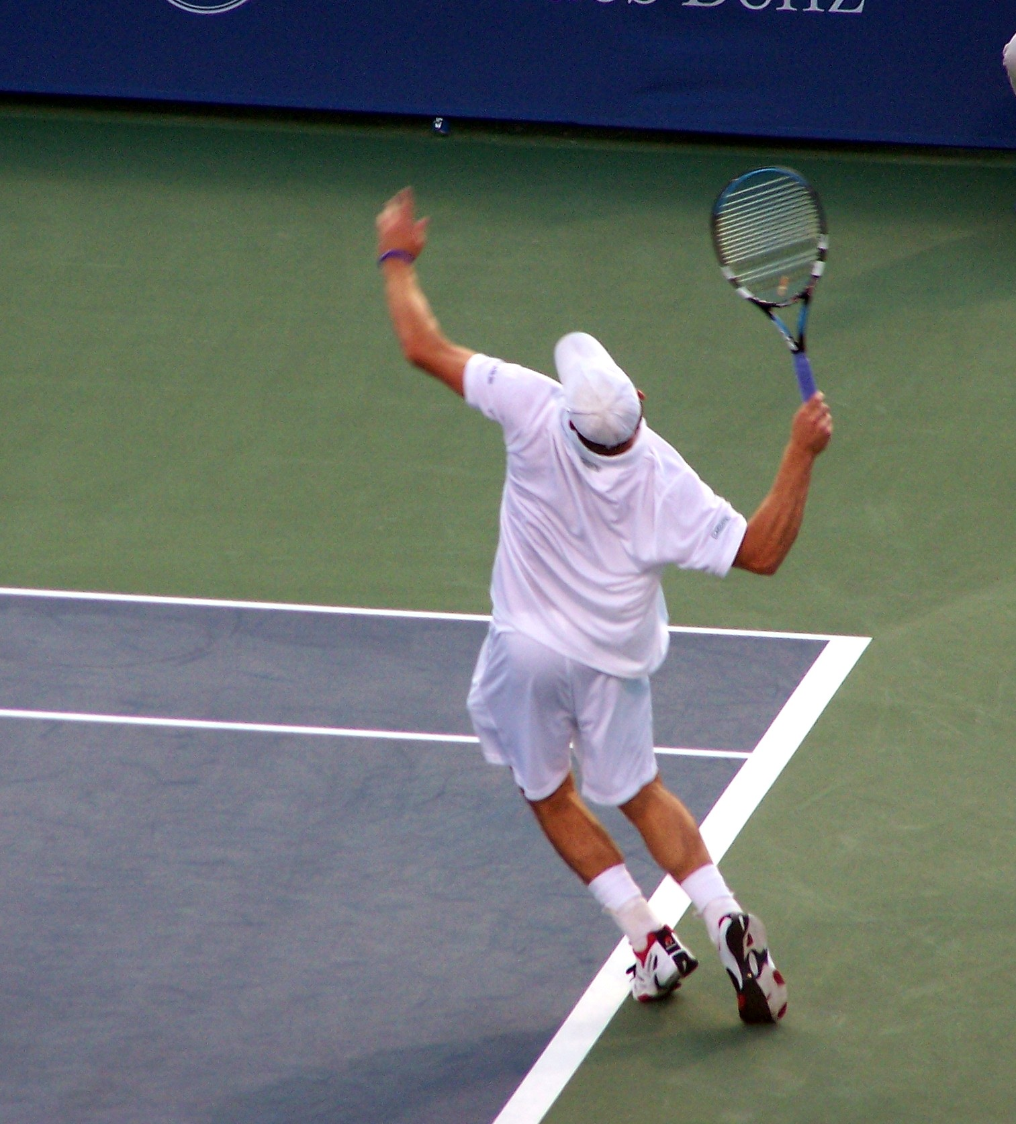
Nerf thoracique long
Tennis : sport le plus souvent associé à l’atteinte microtraumatique du nerf de Charles Bell
Forces de traction exercées sur le nerf lors du service : bras en élévation au dessus de la tête elle-même tournée en direction opposée:
- déplacement vers l’arrière et le bas des fibres supérieures du grand dentelé - => traction majeure sur le nerf entre son point de passage dans le muscle scalène moyen et son point d’attache à la portion supérieure du muscle grand dentelé

Slide 48
Syndrome de Parsonage & Turner
Neuropathie inflammatoire
Survient dans les suites : traumatisme, accouchement, opération, vaccination, stress +++
Plexus brachial supérieur, nerf sus-scapulaire, nerf toracique long, nerf interosseux antérieur, nerf phrénique…
Evolution clinique en 2 temps : douleur => déficit moteur ++
Douleur très intense, insomniante, pdt qq J ou qq sem
Récupération spontanée dont le délai dépend de la distance entre le site lésionnel et les muscles à réinnerver

Slide 49
Neuropathies canalaires de l’épaule et des membres supérieurs
1 : Cyclisme
2 : Montagne et sac à dos
3 : TOS et natation
4 : Musculation/haltérophilie
5 : Handisport

Slide 50
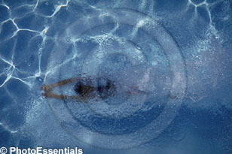
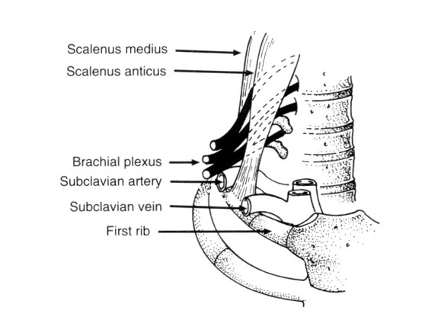
TOS et natation
Anatomie Espace comprenant : - 1ère côte - sommet pulmonaire - clavicule - plexus brachial - artère et veine sous-clavières
Formes cliniques TOS neurologique vrai TOS artériel TOS veineux TOS neurologique discuté
parfois associés à des degrés variables

Slide 51
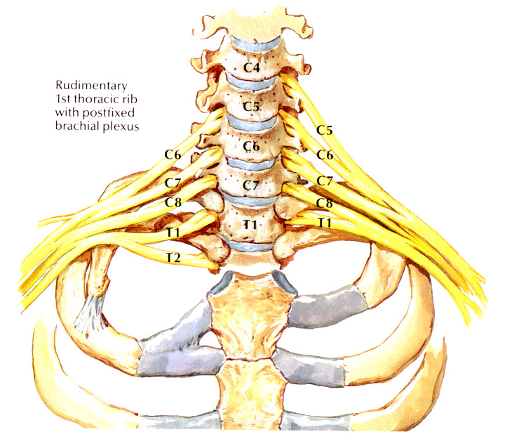
TOS et natation
Compression et/ou élongation des branches antérieures des nerfs rachidiens C8 et D1 ou du TPI
Bande fibreuse tendue entre une côte cervicale/ apophysomégalie C7 et la première côte
Scalène antérieur fibreux

Slide 52
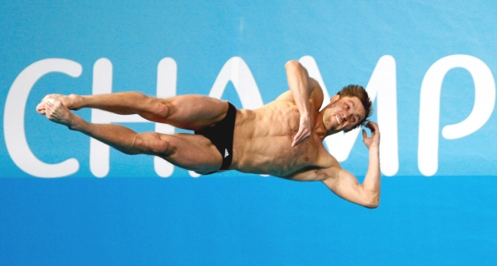
TOS et natation
Côte cervicale/apophysomégalie C7
Scalène antérieur fibreux
Développement d’un TOS controlatéral au côté préférentiel de respiration du nageur : - rotation de la tête à gauche - bras droit en élévation qui s’abaisse avec force => développement asymétrique des muscles droits de la nuque et de l’épaule, en particulier les muscles accessoires de la respiration incluant les scalènes, => TOS droit.

Slide 53
TOS et natation
Côte cervicale - 0,5% de la population (80% de formes bilatérales) - 10% présentent des symtômes variés - TOS neurologique vrai : < 10% (incidence de 0,1- 0,4%)
Femmes > hommes
Symtômes sensitifs et moteurs peu marqués
Atrophie thénarienne importante au moment du diagnostic

Slide 54
TOS et natation
Clinique - déficit moteur dans le territoire du nerf médian - amyotrophie thénarienne - déficit sensitif dans le territoire du nerf ulnaire et du BCI

Slide 55
TOS et natation
Diagnostic différentiel - neuropathie tronculaire du nerf médian et du nerf ulnaire - lésions du TPI ou du TSAI : hématomes et faux anévrismes souvent iatrogènes, infiltration maligne, tumeur primitive - radiculopathie C8 et D1 - médullopathie cervicale
Exploration complémentaire - RX cervicale : anomalie osseuse - SCAN, IRM, : radiculopathie ou médullopathie cervicale - exploration vasculaire : doppler, phlébographie - ENMG

Slide 56
TOS et natation
ENMG
 | TOS | SCC | C8 | Ulnaire coude
Réd. Ampl PEM C.Abd.I | Oui +++ | Oui | Oui | Non
Réd. Ampl PEM Abd V | Non | Non | Oui | Oui
Réd. Ampl PEM 1er IO | Non | Non | Oui | Oui
Aug. LDM médian | Non | Oui | Oui/Non | Non
Aug. LDM ulnaire | Non | Non | Oui/Non | Non
Altération médian sensi. | Non | Oui | Non | Non
Altération ulnaire sensi. | Oui + | Non | Non | Oui
Altération BCI | Oui +++ | Non | Non | Non
C.Abd.I neurogène +++ | Oui +++ | Oui | Oui | Non
Abd V et 1er IO neurogène | Oui ± | Non | Oui | Oui

Slide 57
Neuropathies canalaires de l’épaule et des membres supérieurs
1 : Cyclisme
2 : Montagne et sac à dos
3 : TOS et natation
4 : Musculation/haltérophilie
5 : Handisport

Slide 58
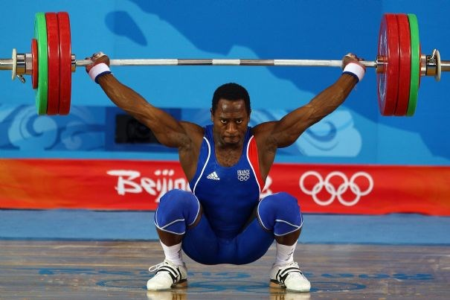
Musculation/haltérophilie
Nerf radial
Nerf ulnaire au coude
Nerf thoracique long

Slide 59
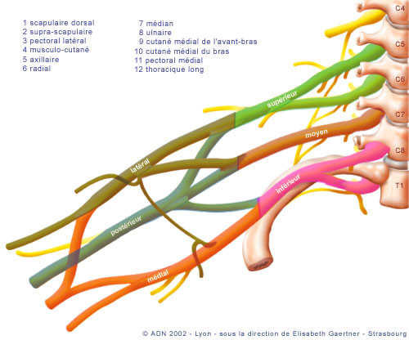
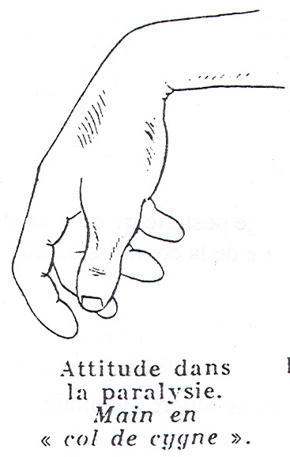
Nerf radial
Anatomie - Nerf de l’extension coude, poignet, doigts - Origines C6C7C8, TPS-TPM, TSP

Slide 60
Nerf radial
Axillaire
Triceps brachial
Gouttière
humérale
NIOP
Extenseur commun
Brachioradial
Extenseur propre de l’index
AR
AR
AR

Slide 61
Nerf radial
Sites de compression - creux axillaire : atteinte complète - espace huméro-tricipital (triangulaire) : respect du triceps sauf vaste externe - gouttière de torsion humérale : respect du triceps paralysie des amoureux - entre le vaste externe et l’humérus respect du triceps - tunnel radial/NIP respect du triceps, long supinateur, et de la br. terminale sensitive

Slide 62
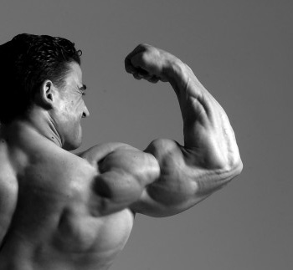
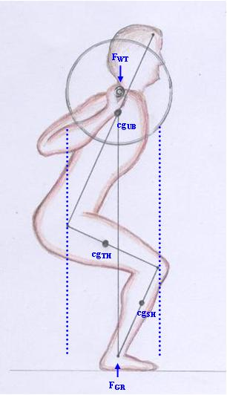
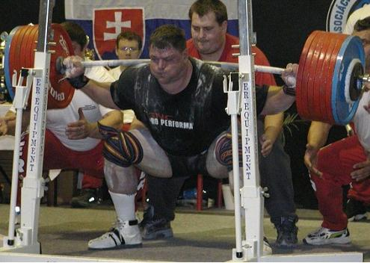
Nerf radial
Espace huméro-tricipital Bodybuilding : hypertrophie du grand rond => compression + ischémie
Tunnel radial (NIP) : squat - compression par hypertrophie du m. supinator - ischémie par augmentation de la pression locale

Slide 63
Nerf radial
Gouttière humérale de torsion - déficit moteur de l'extension du poignet, de la première phalange - la main est tombante, en « col de cygne », et capote (s'hyperfléchit) lorsque le patient serre la main - déficit d’extension et d’abduction dorsale du pouce - disparition de la saillie du muscle brachio-radial (respectée dans les atteintes C7 et NIOP) - déficit sensitif absent ou limité à la partie externe du dos de la main (tabatière anatomique) - la cause la plus usuelle est une compression prolongée (« Saturday night palsy » ou paralysie des amoureux)

Slide 64
Nerf ulnaire au coude
Etiologies - traumatisme aigu du coude avec/sans fracture
- déformations du coude : PR, arthrose, Paget, anomalies congénitales (cubitus valgus, GEO insuf. creusée)
- subluxation du n. ulnaire
- compression externe - patients anesthésiés, lit forcé, patients comateux - appui prolongé ou répété sur les accoudoirs d’une chaise, fauteuil, chaise roulante, rebord d’une fenêtre de voiture, PC/INTERNET
- flexion prolongée ou répétée du coude - pendant le sommeil, immobilisation coude fléchi

Slide 65
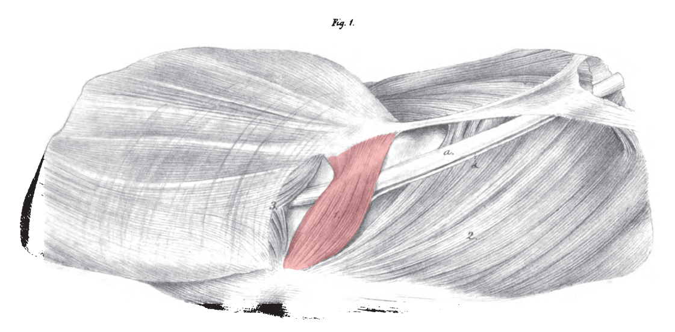
Nerf ulnaire au coude
Etiologies - compression intrinsèque - kyste, lipome, fibrolipome, tumeur à cellules géantes - anconé accessoire (rare; mais traitement chirurgical obligatoire) - bande fibreuse - apophyse sus-épitrochléenne - canal cubital : compression par le bord de l’aponévrose du m. flexor carpi ulnaris épaissi ou fibrosé (aggravé par les flexions répétées du coude) - idiopathique

Slide 66
Nerf ulnaire au coude
Clinique - symptômes sensitifs (paresthésies, dysesthésies) au niveau de la main et des doigts : +++
- faiblesse musculaire variable : absente => griffe cubitale
- déficit sensitif variable qui ne s’étend jamais proximalement au delà de 2 cm au dessus du pli du poignet
- signe de Tinel au coude (percussion légère)

Slide 67
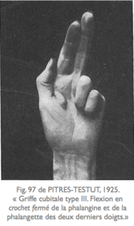
Nerf ulnaire au coude
Clinique - déficit moteur : - mouvements de latéralité des doigts par atteinte des muscles interosseux - flexion et extension des 2ème et 3ème phalanges de R4 et R5 - amyotrophie et rétractions : - muscles interosseux (bien visible au 1er espace interosseux) et éminence hypothénar - griffe cubitale tardive et souvent définitive : R4 et R5 sont repliés dans la paume de la main, première phalange étendue et les deux autres en flexion

Slide 68
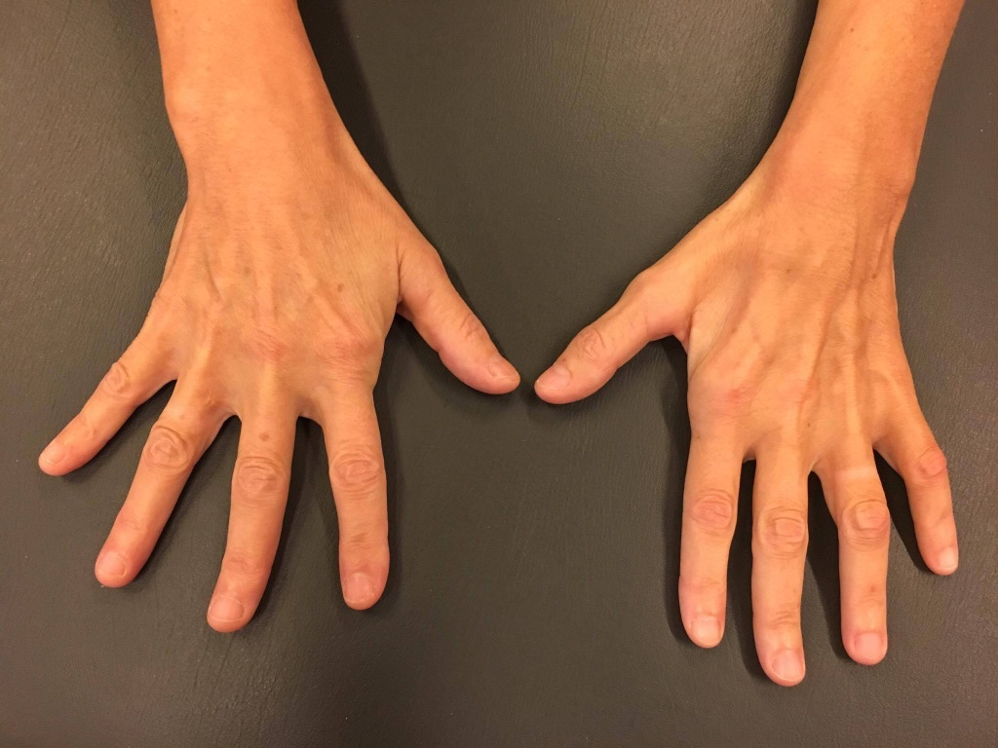
Nerf ulnaire au coude

Slide 69
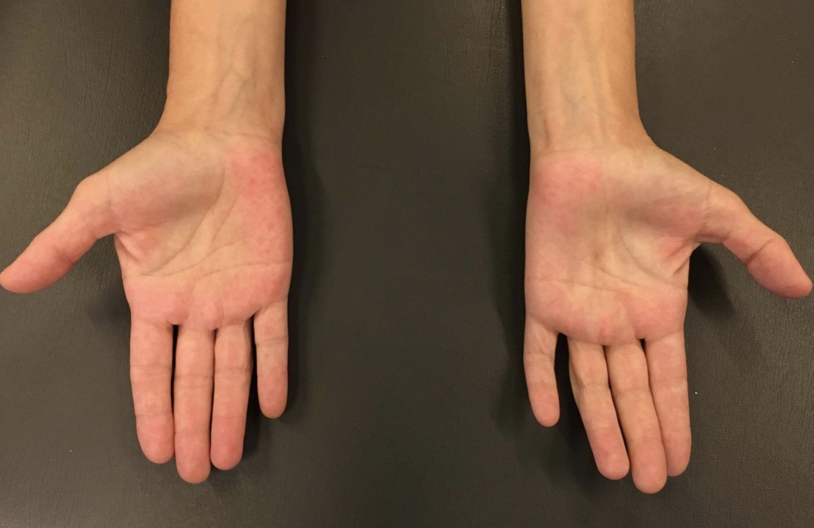
Nerf ulnaire au coude

Slide 70
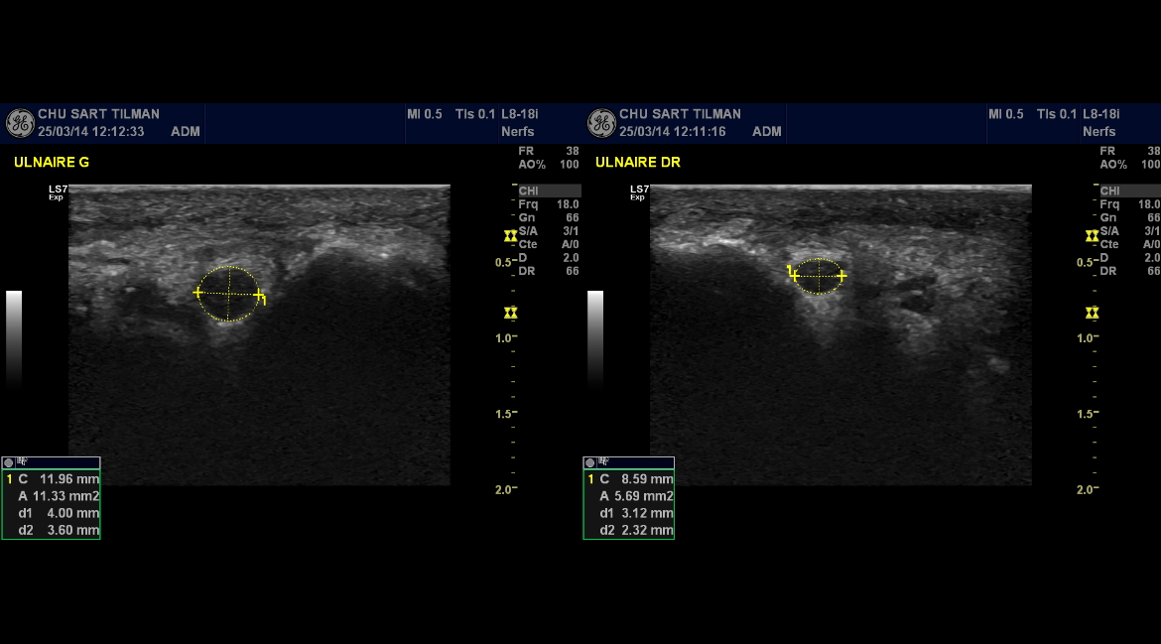
Nerf ulnaire au coude
Exploration complémentaire - RX/écho, IRM (kyste, tuméfaction nerveuse) - ENMG

Slide 71
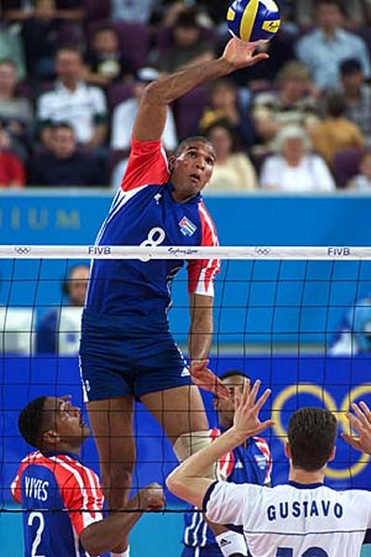
Nerf ulnaire au coude
Mécanismes de la lésion du n. ulnaire au coude - compression (haltérophilie): hypertrophie des tissus mous (triceps), compression extrinsèque (appui et/ou flexion prolongée) ou intrinsèque (masse : hématome suite à une rupture tendineuse) - irritation : arcades fibreuses + subluxation du nerf - inflammation, fibrose et ischémie suite au microtraumatismes répétés - traction : valgus dynamique (volley-ball, baseball)

Slide 72
Neuropathies canalaires de l’épaule et des membres supérieurs
1 : Cyclisme
2 : Montagne et sac à dos
3 : TOS et natation
4 : Musculation/haltérophilie
5 : Handisport

Slide 73
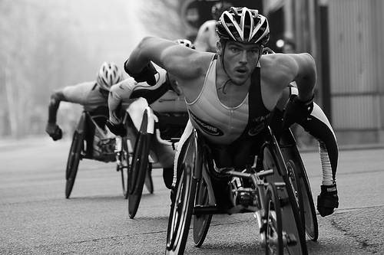
Syn. canalaires et Handisport
Paraplégiques non sportif: Augmentation de l’incidence du syndrome du canal carpien (40-50%) et des neuropathies ulnaires au poignet et au coude (20-30%)
Paraplégiques marathoniens: - Incidence moindre - pathologies spécifiques: br. motrice pfde de l’ulnaire (propulsion de la chaise, intérêt des gants) ulnaire au coude (fle/ext répétées du coude)

